Slide 1
ЛЕТОПИСЬ
ЛЕТОПИСЬ
«Моя
педагогическая
династия»
«Моя
педагогическая
династия»
Подготовила Морозова Анна Николаевна,
педагог –психолог I к.к.
МКДОУ д/с № 90 «Калинка»
Подготовила Морозова
Анна Николаевна,
педагог –психолог I к.к.
МКДОУ д/с № 90
«Калинка»
Новосибирск -2014г
Новосибирск -2014г

Slide 2
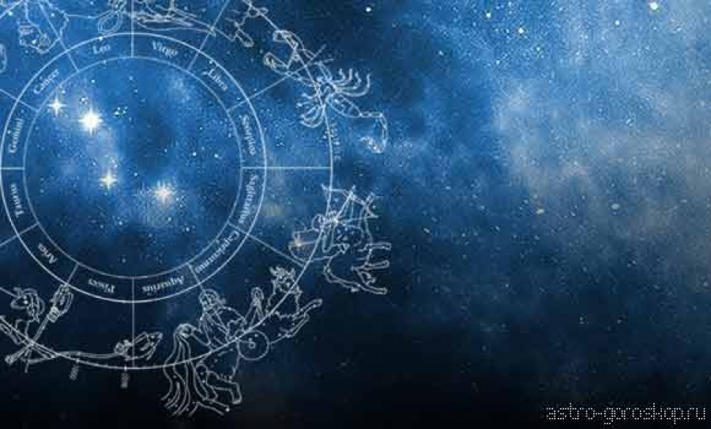
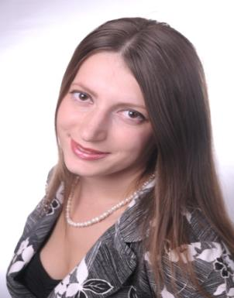
"Чудеса находятся в самом ребенке,
но нужно иметь Око в сердце, чтобы увидеть их"
Каким должен быть настоящий педагог- преподаватель, учитель, воспитатель?
Сейчас много говорят о компетентности, о профессионализме, индивидуальном стиле работы, об имидже, эмпатии.
А может быть для успешного педагога необходим педагогический талант, дар, предрасположенность, задатки и способности, которые в том числе и передаются по наследству?
Позвольте представиться- Морозова Анна Николаевна, родилась и выросла в семье педагогов. Уже четыре поколения женщин нашей семьи работают с детьми.
С раннего детства я испытывала гордость за своих родных, и горячо любимых дедушку и бабушку, которые и положили начало нашей педагогической династии Кузьмицких! Поэтому летопись начнется именно с них!

Slide 3
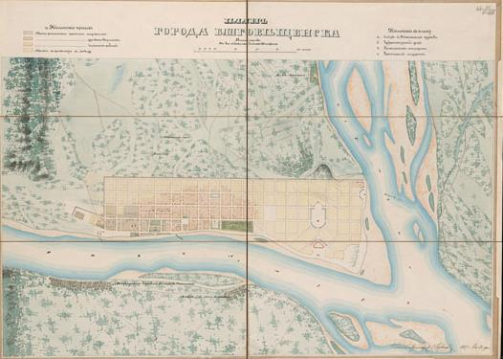
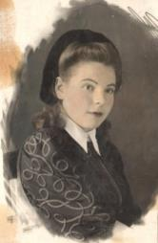
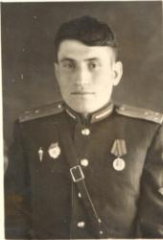
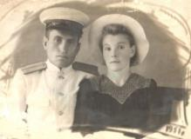
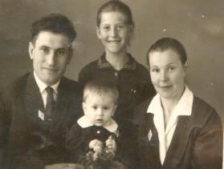
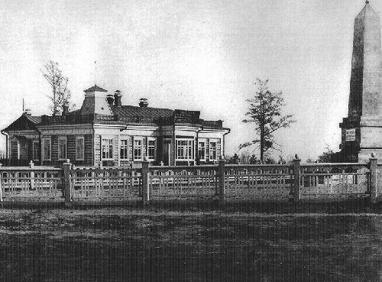
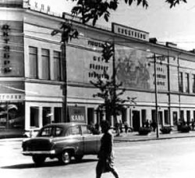
моя бабушка
мой дедушка
1950
Встретились и поженились
Кекенина Мария Ивановна и
Кузьмицкий Николай Яковлевич

Slide 4
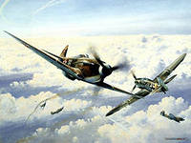
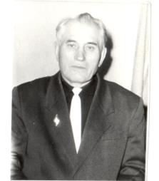
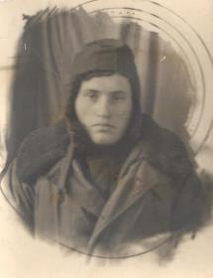
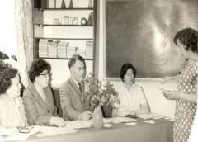
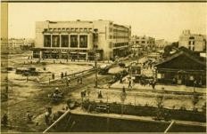
Кузьмицкий Николай Яковлевич
Мой дедушка родился в с. Галинское Мошковского р-на Новосибирской области в крестьянской семье. Его отец Яков Савельевич погиб на войне под Ленинградом, мать Татьяна Селиверстовна одна воспитывала 7 детей. После окончания школы - поступил в Тюменское военное училище, совершил 103 прыжка с парашютом, и прослужил в армии 14 лет.
В 1957 году поступил в Новосибирский Педагогический Институт, на исторический факультет. Работал преподавателем военного дела и учителем истории в школе № 58 и № 100 Заельцовского района. На протяжении 23 лет был директором школы рабочей молодежи №8 Октябрьского района г. Новосибирска.
После выхода на пенсию работал в Совете ветеранов Заельцовского района председателем комитета по героико-патриотическому воспитанию молодежи.
Вся его жизнь была посвящена педагогической работе. Он стал дважды отличником – просвещения и МВД.

Slide 5
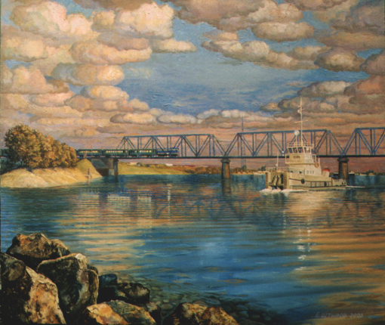
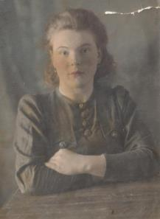
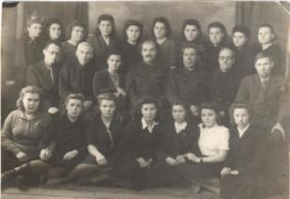
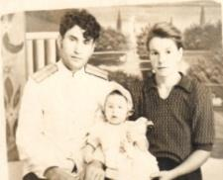
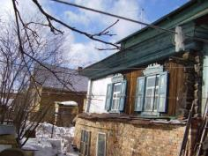
Кекенина (Кузьмицкая) Мария Ивановна
Моя бабушка родилась в с. Старая Рачейка Сызранского района Самарской области, воспитывалась в семье вместе с сестрой Александрой одной матерью Анной Семеновной Кекениной, отец погиб в годы войны. После школы в 1945 окончила Сызранское педагогическое училище по специальности учитель начальной школы.
По распределению попала в с. Покровка (Амурская область), где работала учителем начальных классов и встретилась с молодым офицером Кузьмицким Николаем Яковлевичем.
Там же родилась первая дочь Кузьмицкая Татьяна Николаевна.
Сызранское педагогическое училище, 1948г.
Несколько тяжелых послевоенных лет молодая семья прожила в Монголии, и только в 1959 г. после распределения обосновалась в Новосибирске и построили дом, в котором родилась вторая дочь и Кузьмицкая Ольга Николаевна.

Slide 6
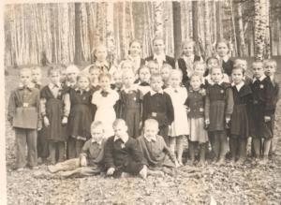
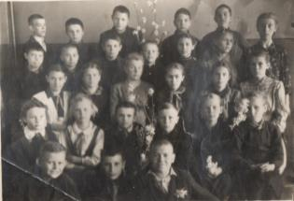
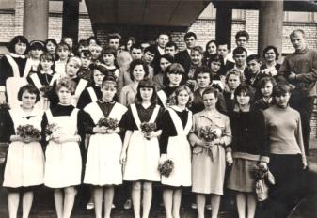
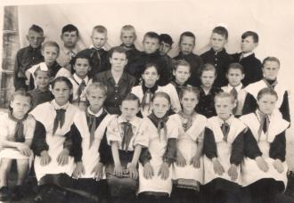
В 1959 г. Мария Ивановна окончила Новосибирский Государственный Педагогический Институт и стала преподавать русский язык и литературу в начальной средней школе № 103 проработав в ней около 20 лет. Ее выпускницей стала будущий директор школы № 103 Меркушева Людмила Алексеевна.
Окончила свой педагогический путь в школе № 203 Калининского района, проработав там более 5 лет будучи уже на пенсии, став ветераном труда.
Бабушка была настоящим профессионалом, человеком, преданным своей работе. Школа и ученики были ее вторым домом, второй семьей!

Slide 7
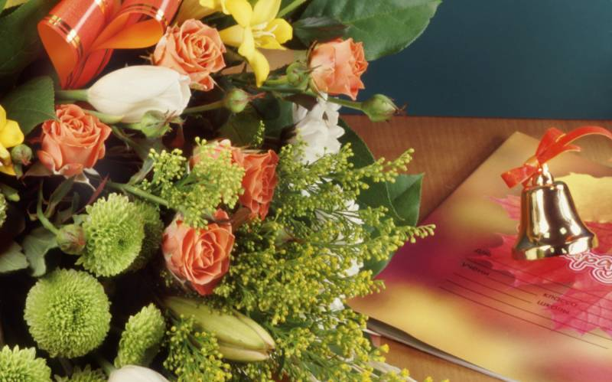
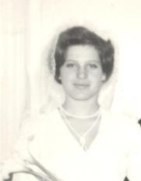
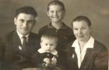
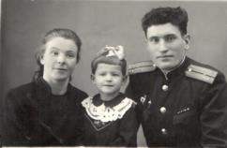
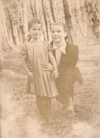
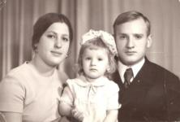
Кузьмицкая (Лукинская) Татьяна Николаевна.
Моя тетя окончила Новосибирский Государственный Педагогический Институт, и как ее мама стала учителем русского языка и литературы.
По профессии работала в школе села Мошнино Мошковского района Новосибирской области.
После замужества родила дочь Яну, продолжила свой профессиональный путь учителем в ИТК- 9.
***
От чего и почему кружатся снежинки? От чего и почему на окошках льдинки? От того, что заморозил землю Дедушка Мороз, От того что край Сибирский снегом полностью занес. По скорей бери лопату и от снега отчищай! Хорошо, привольно летом, но зимой наш лучше край!
От родителей Татьяна Николаевна унаследовала так же литературный талант
– она, как и ее отец, писала стихи. Это стихотворение тетя Таня написала
в школьном возрасте.

Slide 8
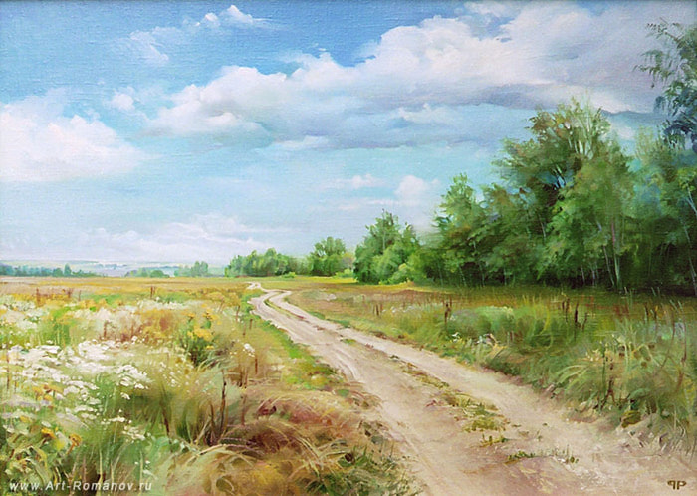
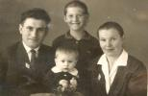
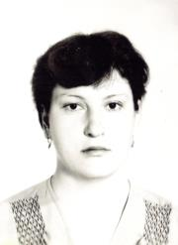
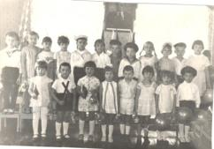
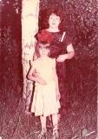
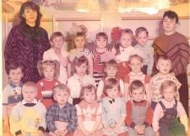
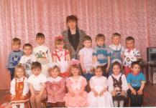
Детский сад п. Северный, 1964г.
Кузьмицкая (Гончарова) Ольга Николаевна
Моя мама окончила Новосибирский Государственный Педагогический Университет по специальности дошкольная педагогика и психология.
12 лет проработала воспитателем детского сада № 274 «Белочка» Заельцовского района и 7 лет в детском саду № 510 «Калинка» Калининского района. После продолжила свой профессиональный путь в органах МВД.
Воспоминания детства человек несет с собой на протяжении всей жизни. То, какими будут эти воспоминания, во многом зависит от воспитателя, от тех эмоций и чувств, которые он дарит детям! Воспитатель- первый «учитель жизни» ребенка!

Slide 9
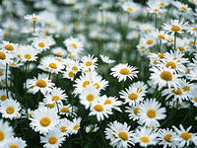
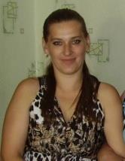
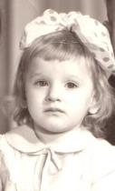
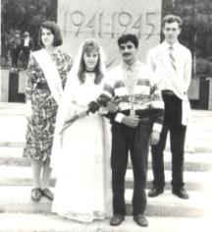
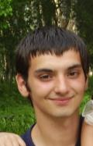
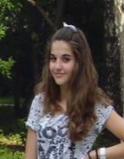
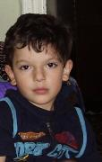
Лукинская (Мурсалова) Янина Дмитриевна
Моя двоюродная сестра окончила Болотинское Педагогическое Училище, работала воспитателем около 10 лет в детском саду № 510 «Калинка» Калининского района. Сейчас реализует полученные педагогические знания в своей большой семье. У нее 4 детей, три сына и дочь Мериям.

Slide 10
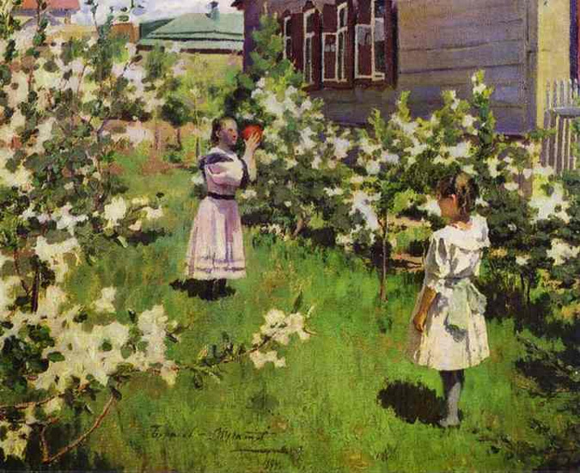
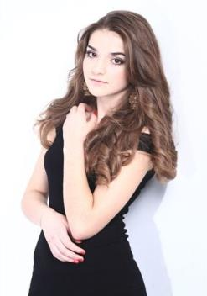
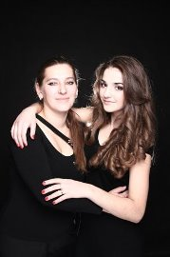
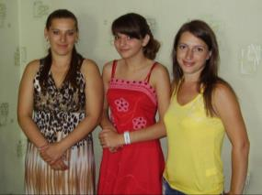
Мурсалова Мериям Алтаевна
Моя племянница конечно тоже хочет стать педагогом и учится на 3 курсе Новосибирского Педагогического Колледжа № 2, по специализации педагог театрализованной деятельности. Отличается творческими способностями - активно принимает участие в театральных постановках, конкурсах, соревнованиях.

Slide 11
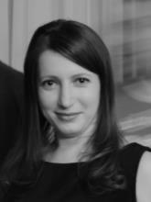
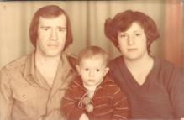
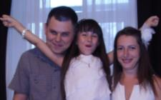
Семья Гончаровых, 1983г.
Педагог- психолог I квалификационной категории.
Моя деятельность педагога – психолога началась с 2001 года, сразу после окончания Новосибирского Педагогического Колледжа №2, а 2004 году я окончила Московский Государственный Педагогический Университет по этой специальности.
Морозова (Гончарова) Анна Николаевна
С 2008 г. работала педагогом- психологом в МКДОУ «Детский сад № 262 с приоритетным осуществлением художественно-эстетического развития детей» Дзержинского района. С 2012 г. Работаю в МКДОУ д/c № 90 «Калинка» Центрального округа г. Новосибирска.
Люблю участвовать в профессиональных конкурсах, выставках, семинарах. Принимала участие в городском конкурсе «Педагог – психолог 2011», Международной образовательной выставке «УЧСИБ-2010».

Slide 12
Свой творческий потенциал раскрываю в систематической публикации статей в новосибирском журнале «Дети», в театрализованных постановках в ДОУ.
Новогодний утренник, 2011г.
Посещаю мероприятия способствующие повышению уровня квалификации, профессиональному и личностному росту – обучающие семинары, тренинги, профессиональные курсы.
Наработанным опытом делюсь с коллегами на педагогических советах, конференциях, методических объединениях.
Приоритетным направлением своей деятельности считаю работу по развитию эмоционально- личностных компетенции детей дошкольного возраста. Одним из любимых методов работы с детьми является песочная арт - терапия.

Slide 13
Я уверена,
что На этом летопись о нашей династии не заканчивается.
Моя дочь Елизавета , которая учится сейчас в 1 классе, тоже хочет стать учителем начальных классов.
Что это!? гены? Судьба? предназначение? Сложно судить,
но неизменным остается одно-
любовь к детям!!!
Желание сделать для них мир лучшее!
Желание вселить добро в
чистую прекрасную душу каждого ребенка!?!

Slide 14
Спасибо вам, мои родные и близкие!
Ведь в каждом из нас есть частичка друг друга!!!

